Slide 1
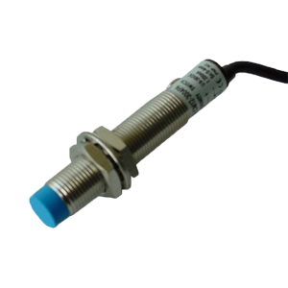
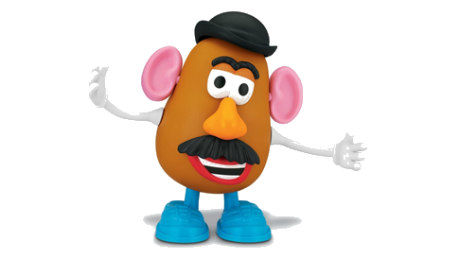
SmartPatate
Réalisé par Louis HANS, Antoine FRANCOIS et Corentin GADRET

Slide 2
Présentation
Contexte :
La mission du projet est de transformer une patate en capteur capacitif.
Pour réaliser cette mission, il nous est demandé de faire 2 expériences.

Slide 3
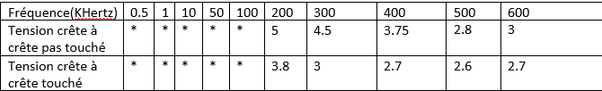
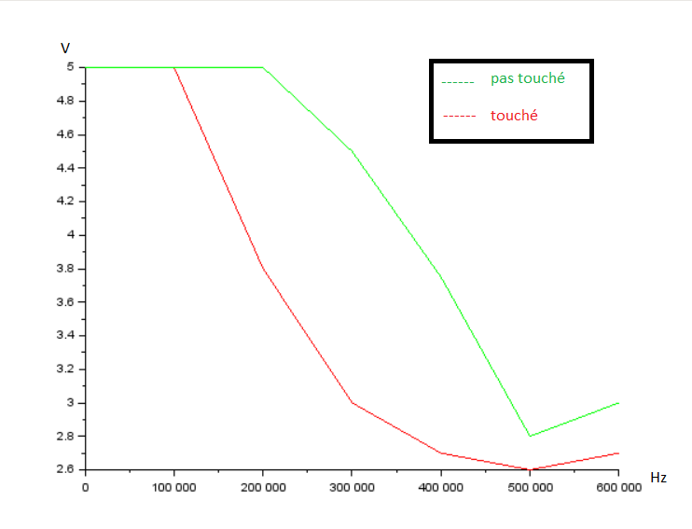
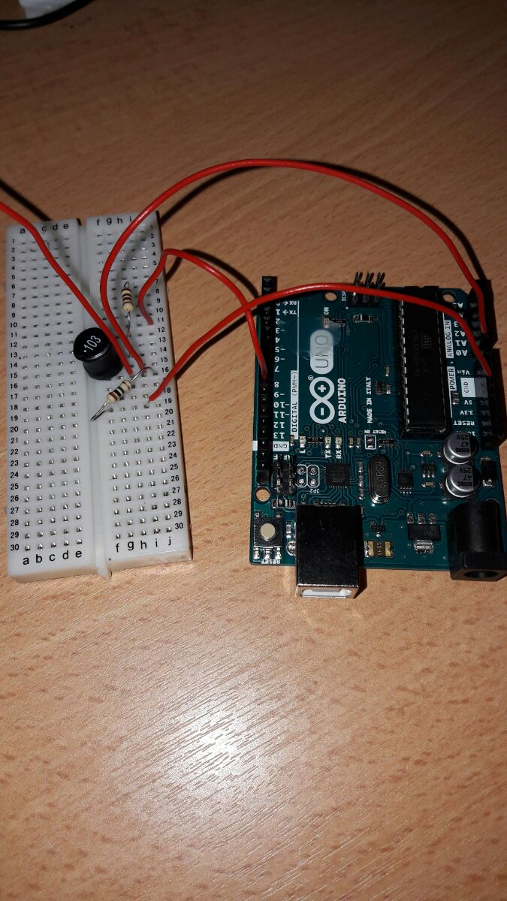
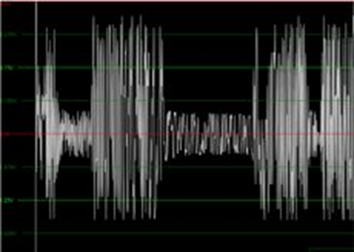
Expérience 1
Tableau comportant les valeurs précises du graphique
Graphique montrant les maximums des tensions en fonction d’une fréquence donnée.
Photo du montage de notre première experience
Oscillation de l’expérience 1 sur Processing

Slide 4
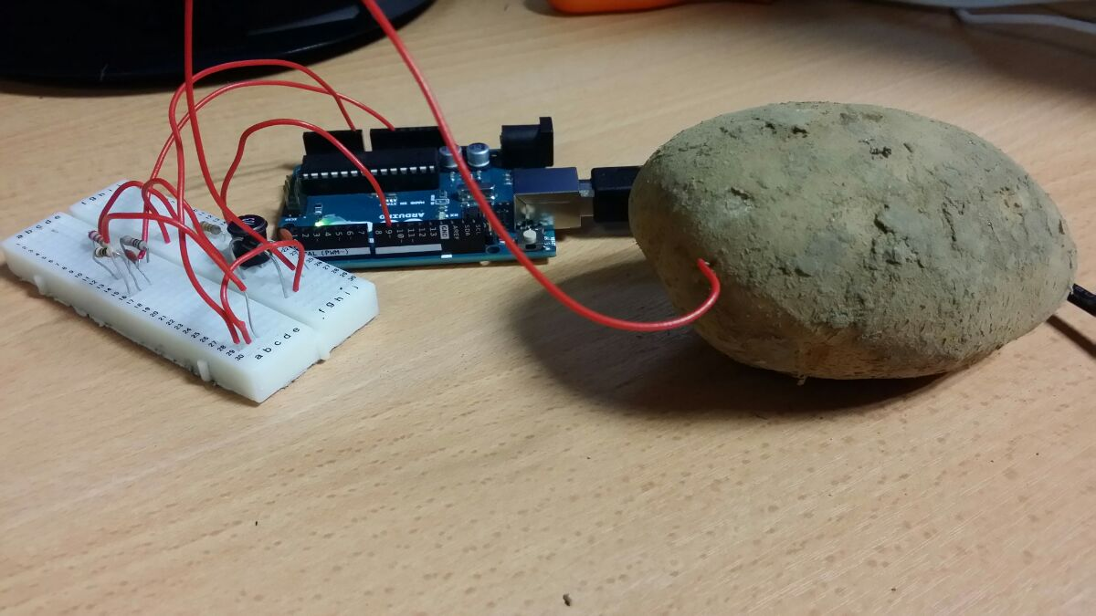
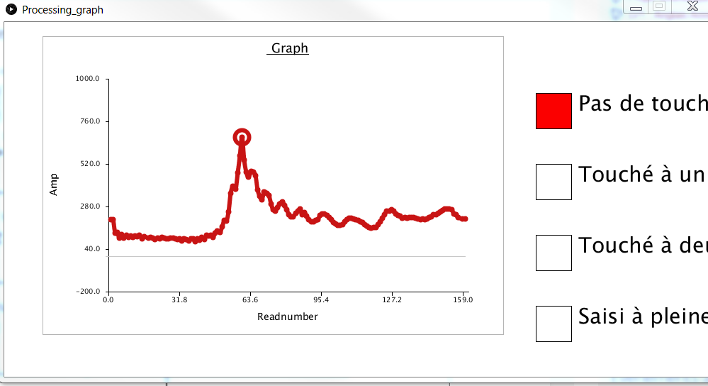
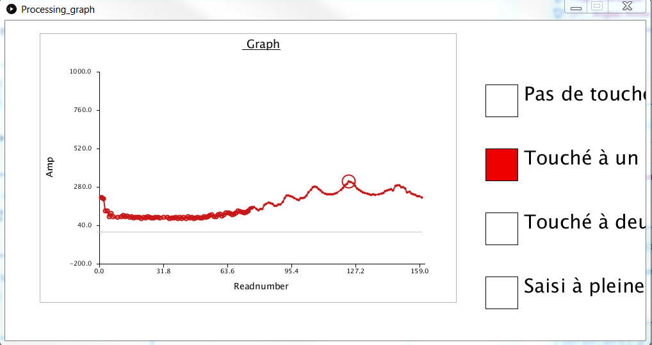
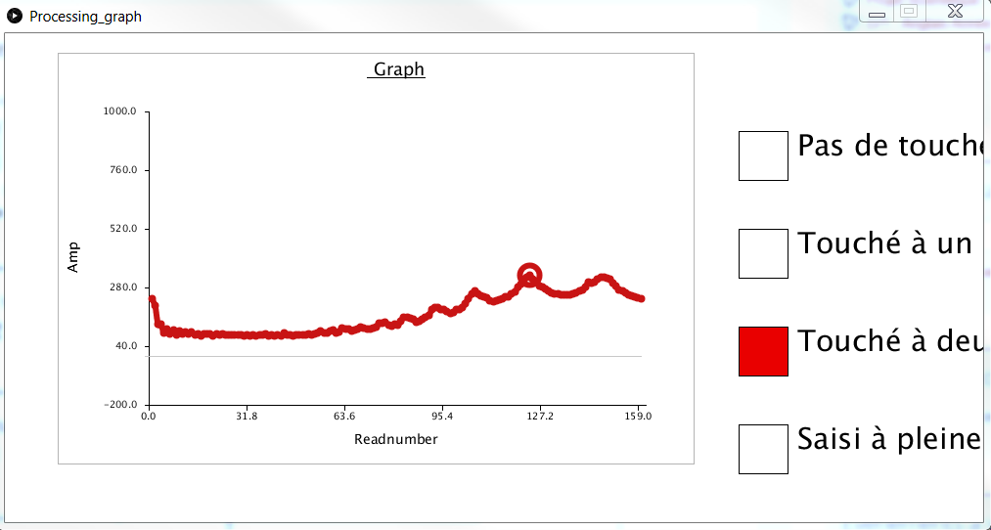
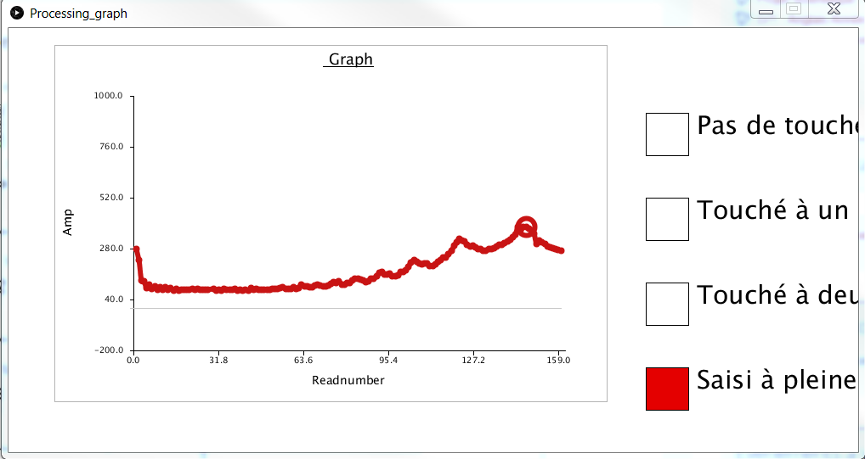
Expérience 2
Photo du montage 2 comportant la pomme de terre
Graphique sans contact
Graphique avec un toucher d’un doigt
Graphique avec un toucher de 2 doigts
Graphique avec un toucher d’une main

Slide 5
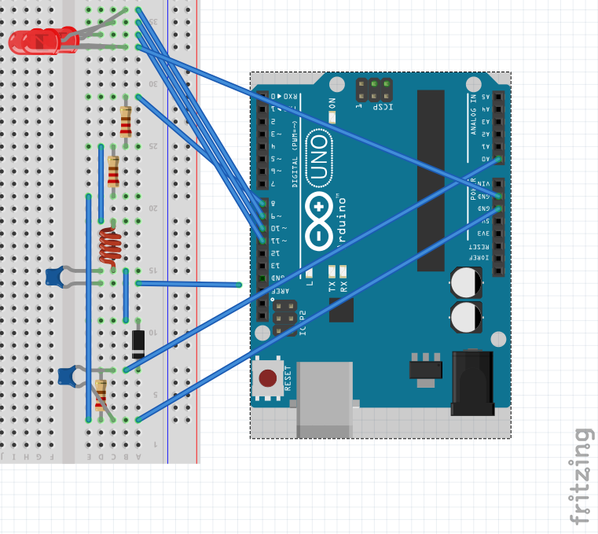
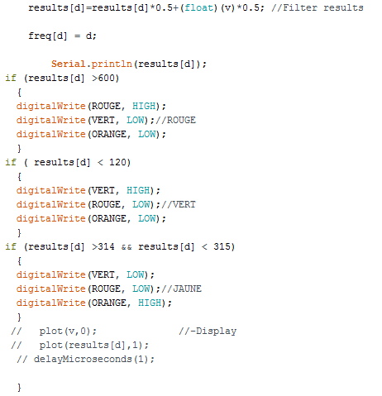
Conclusion
Gestion de la fréquence pour les leds
Schématisation de l’expérience 2 à l’aide du logiciel Fritzing

